Slide 1
Association des bibliothécaires de France
La commission
Bibliothèques en réseau
www.bibenreseau.abf.asso.fr
bibenreseau@abf.asso.fr

Slide 2
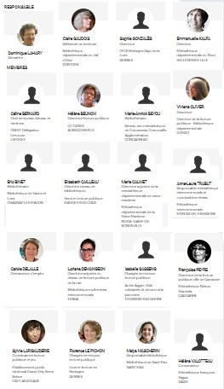
La commission
Une quinzaine de membres
Exerçant ou ayant exercé dans un réseau de bibliothèques territoriales ou en bibliothèque départementale
Deux réunions par an
En présentiel ou distanciel
Des échanges par messagerie
bibenreseau@abf.asso.fr
www.abf.asso.fr > Commissions > Bibliothèques en réseau

Slide 3
La commission
www.abf.asso.fr > Commissions > Bibliothèques en réseau

Slide 4
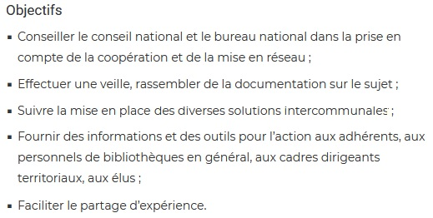
La commission : environ 10 commissions
www.abf.asso.fr > Commissions > Bibliothèques en réseau

Slide 5
Le blog
www.bibenreseau.abf.asso.fr

Slide 6
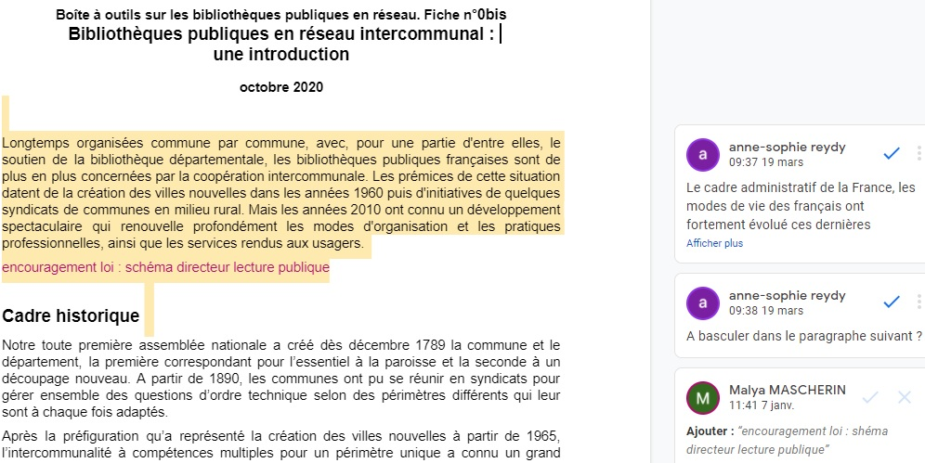
Produire des textes en commun
Exemple de travail de mise à jour d’une fiche

Slide 7
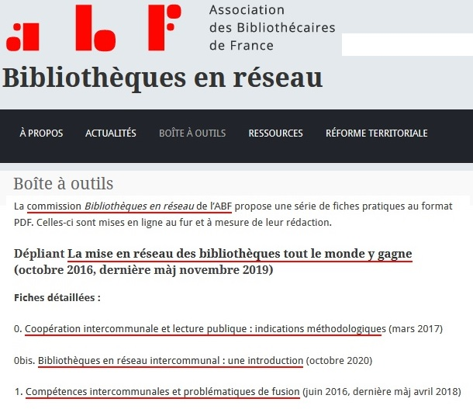
Le blog : la boîte à outils
www.bibenreseau.abf.asso.fr

Slide 8
La plaquette
Destinataires privilégiés
Les élus
Diffusion
Papier et web (PDF)

Slide 9
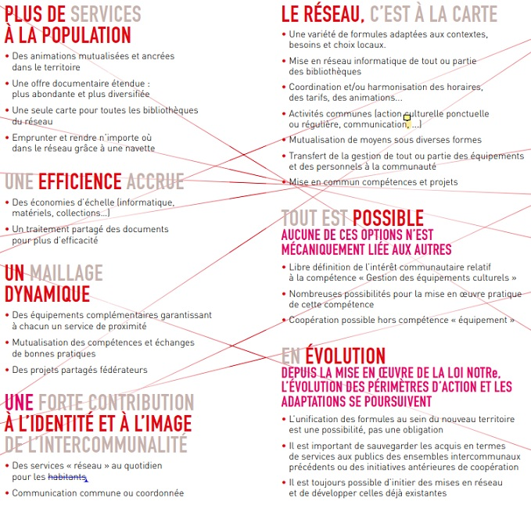

Slide 10
Les fiches disponibles au 25/04/2022
0. Indications méthodologiques
1. Compétences intercommunales 1bis : Recueil de formulations de compétences intercommunales et d’intérêt communautaire Recueil d’exemples de réseaux intercommunaux de bibliothèques
2. Quels modes d’organisation en réseau ? Essai de typologie
3. La circulation des documents au sein d’un réseau de lecture publique 3bis : Les fonds flottants – Recueil d’exemples
4. L’action culturelle en bibliothèque à l’échelle de l’intercommunalité
5. Transferts de personnels entre collectivités
6. Mécanismes financiers d’un transfert de bibliothèques à l’EPCI
7. Communes nouvelles
8. Un maillage territorial à la mesure des populations
9. Organisations, gouvernances, organigrammes
10. La politique documentaire en réseau
11. Bénévoles et réseaux de bibliothèques territoriales
12. La coordination d’un réseau territorial de lecture publique

Slide 11
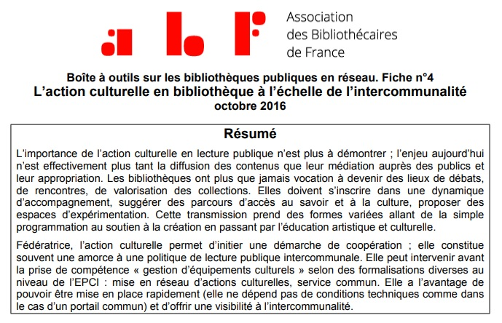
La fiche Action culturelle

Slide 12
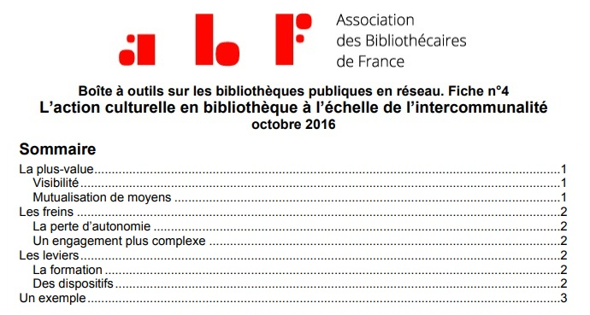
La fiche Action culturelle

Slide 13
Action culturelle à l’échelle intercommunale : La plus value
Visibilité : partage d’une communication et public élargi
Mutualisation de moyens : projets d’envergure et expertise

Slide 14
Action culturelle à l’échelle intercommunale : les freins
La perte d’autonomie : privilégier la concertation et le mode participatif
Un engagement plus complexe : comment se sentir concerné?
Permettre à chacun de s’approprier le projet car si décidé par un comité directeur
Apprendre à se connaitre (et les asso, les partenaires) : éviter les querelles de clochers : coordination et adaptation!

Slide 15
Action culturelle à l’échelle intercommunale : les leviers
La formation : travail en commun : occasion de partage d’expérience et synergie des acteurs
Des dispositifs nationaux, régionaux, départementaux contribuent à développer les partenariats, structurants + aide financière et un cadre

Slide 16
DES EXEMPLES VARIES : La Filoche
Approche militante : je ne suis pas une chercheuse en science des bibliothèques, plutôt une approche constructive car l’ayant vécu, les questions sont nombreuses, cela vaut la peine d’en échanger

Slide 17
RESEAU LA FILOCHE : DES BIBLIOTHEQUES TRANFEREES
Réseau mutualisé avec une tête de réseau
Basé sur un programme culturel
Un catalogue commun, navettes, conditions d’inscription unifiées
Des passerelles entre chaque service facilitées par une inscription unique et une carte d’adhésion commune
• Une approche par public permettant des actions co-constuites
Travail préparatoire des animations : mutualiser les outils et les ressources

Slide 18
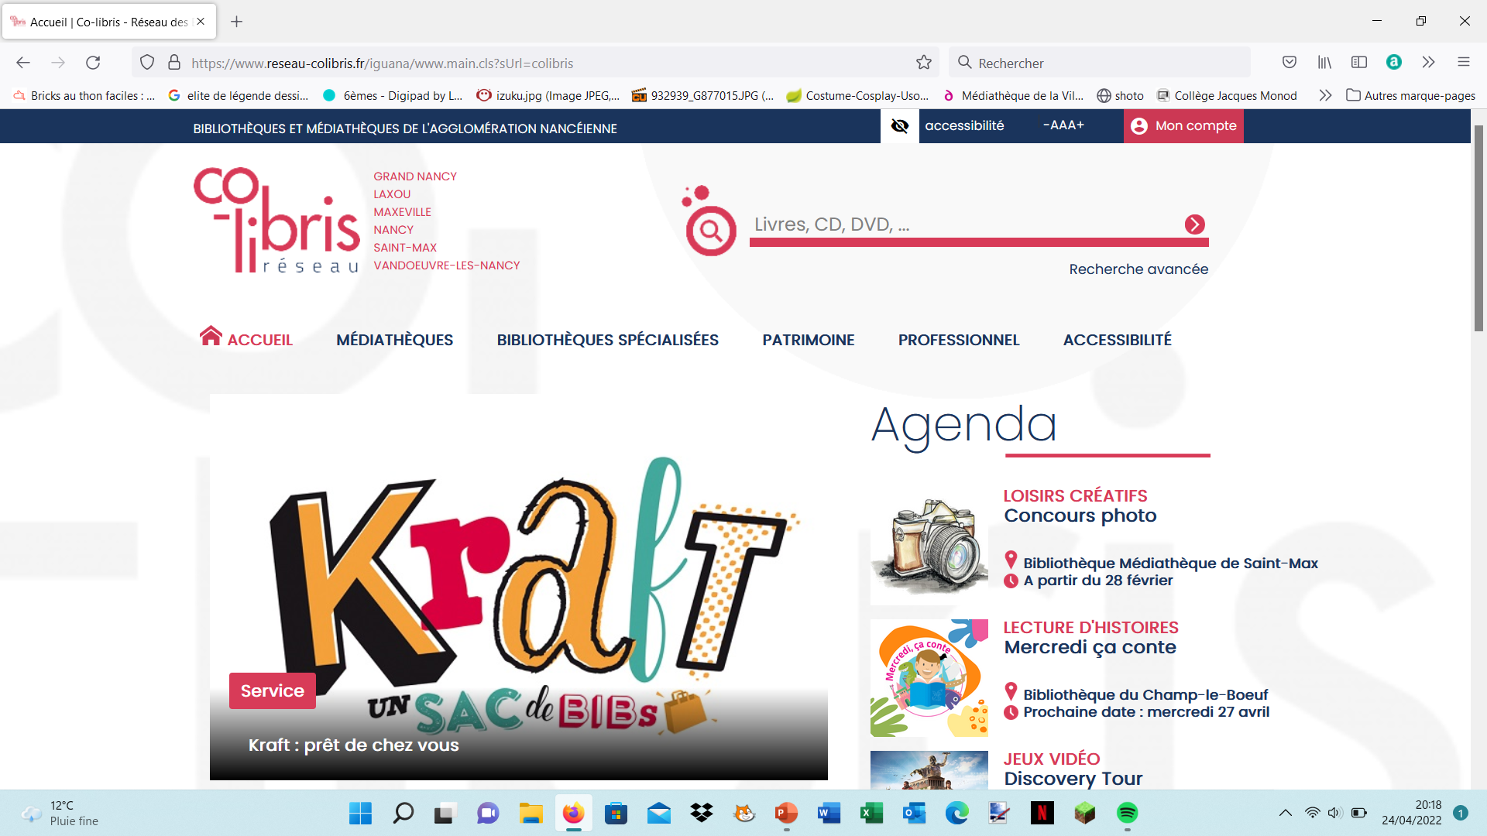
Réseau Co-libris Métropole de Nancy : bibliothèques municipales avec une coordination intercommunale

Slide 19
PAS DE MODELE UNIQUE !
Le fonctionnement en réseau peut prendre des formes très diverses, aucun modèle ne s’impose comme une solution valable partout
Différentes formes d’organisation en réseau : bibliothèques transférées, conventions pour des actions communes, ou bibliothèques municipales avec une coordination intercommunale
L’important c’est qu’il existe une structure plus ou moins formalisée
Fonction de coordination indispensable!

Slide 20
ET APRES?
C’est intéressant de commencer par l’action culturelle (facile à mettre en place, peut être ponctuelle)
ON PEUT COMMENCER PAR L ACTION CULTURELLE POUR SE RAPPROCHER SE CONNAITRE ECHANGER DES DOCUMENTS ET DES IDEES
Puis une carte commune, et/ou des acquisitions concertées, des échanges de documents, des services centralisés etc…

